Slide 1
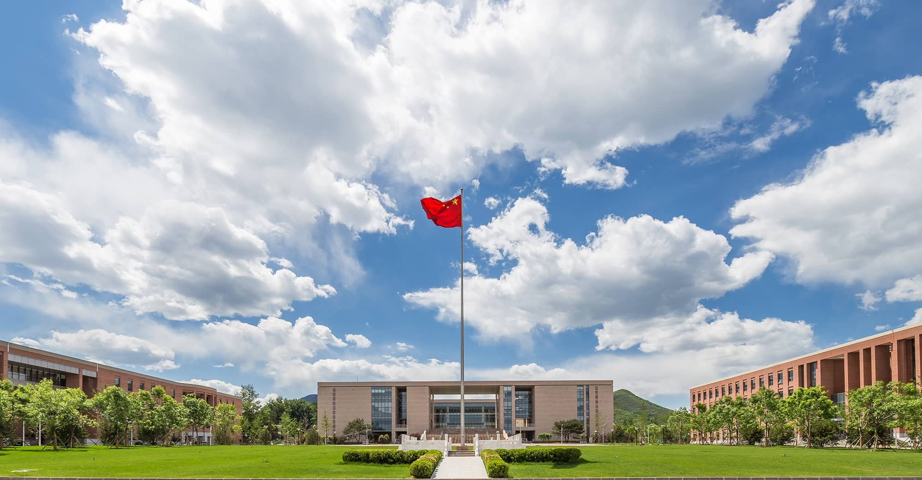

三阶魔方问题的求解
--李港 赵天赐

Slide 2
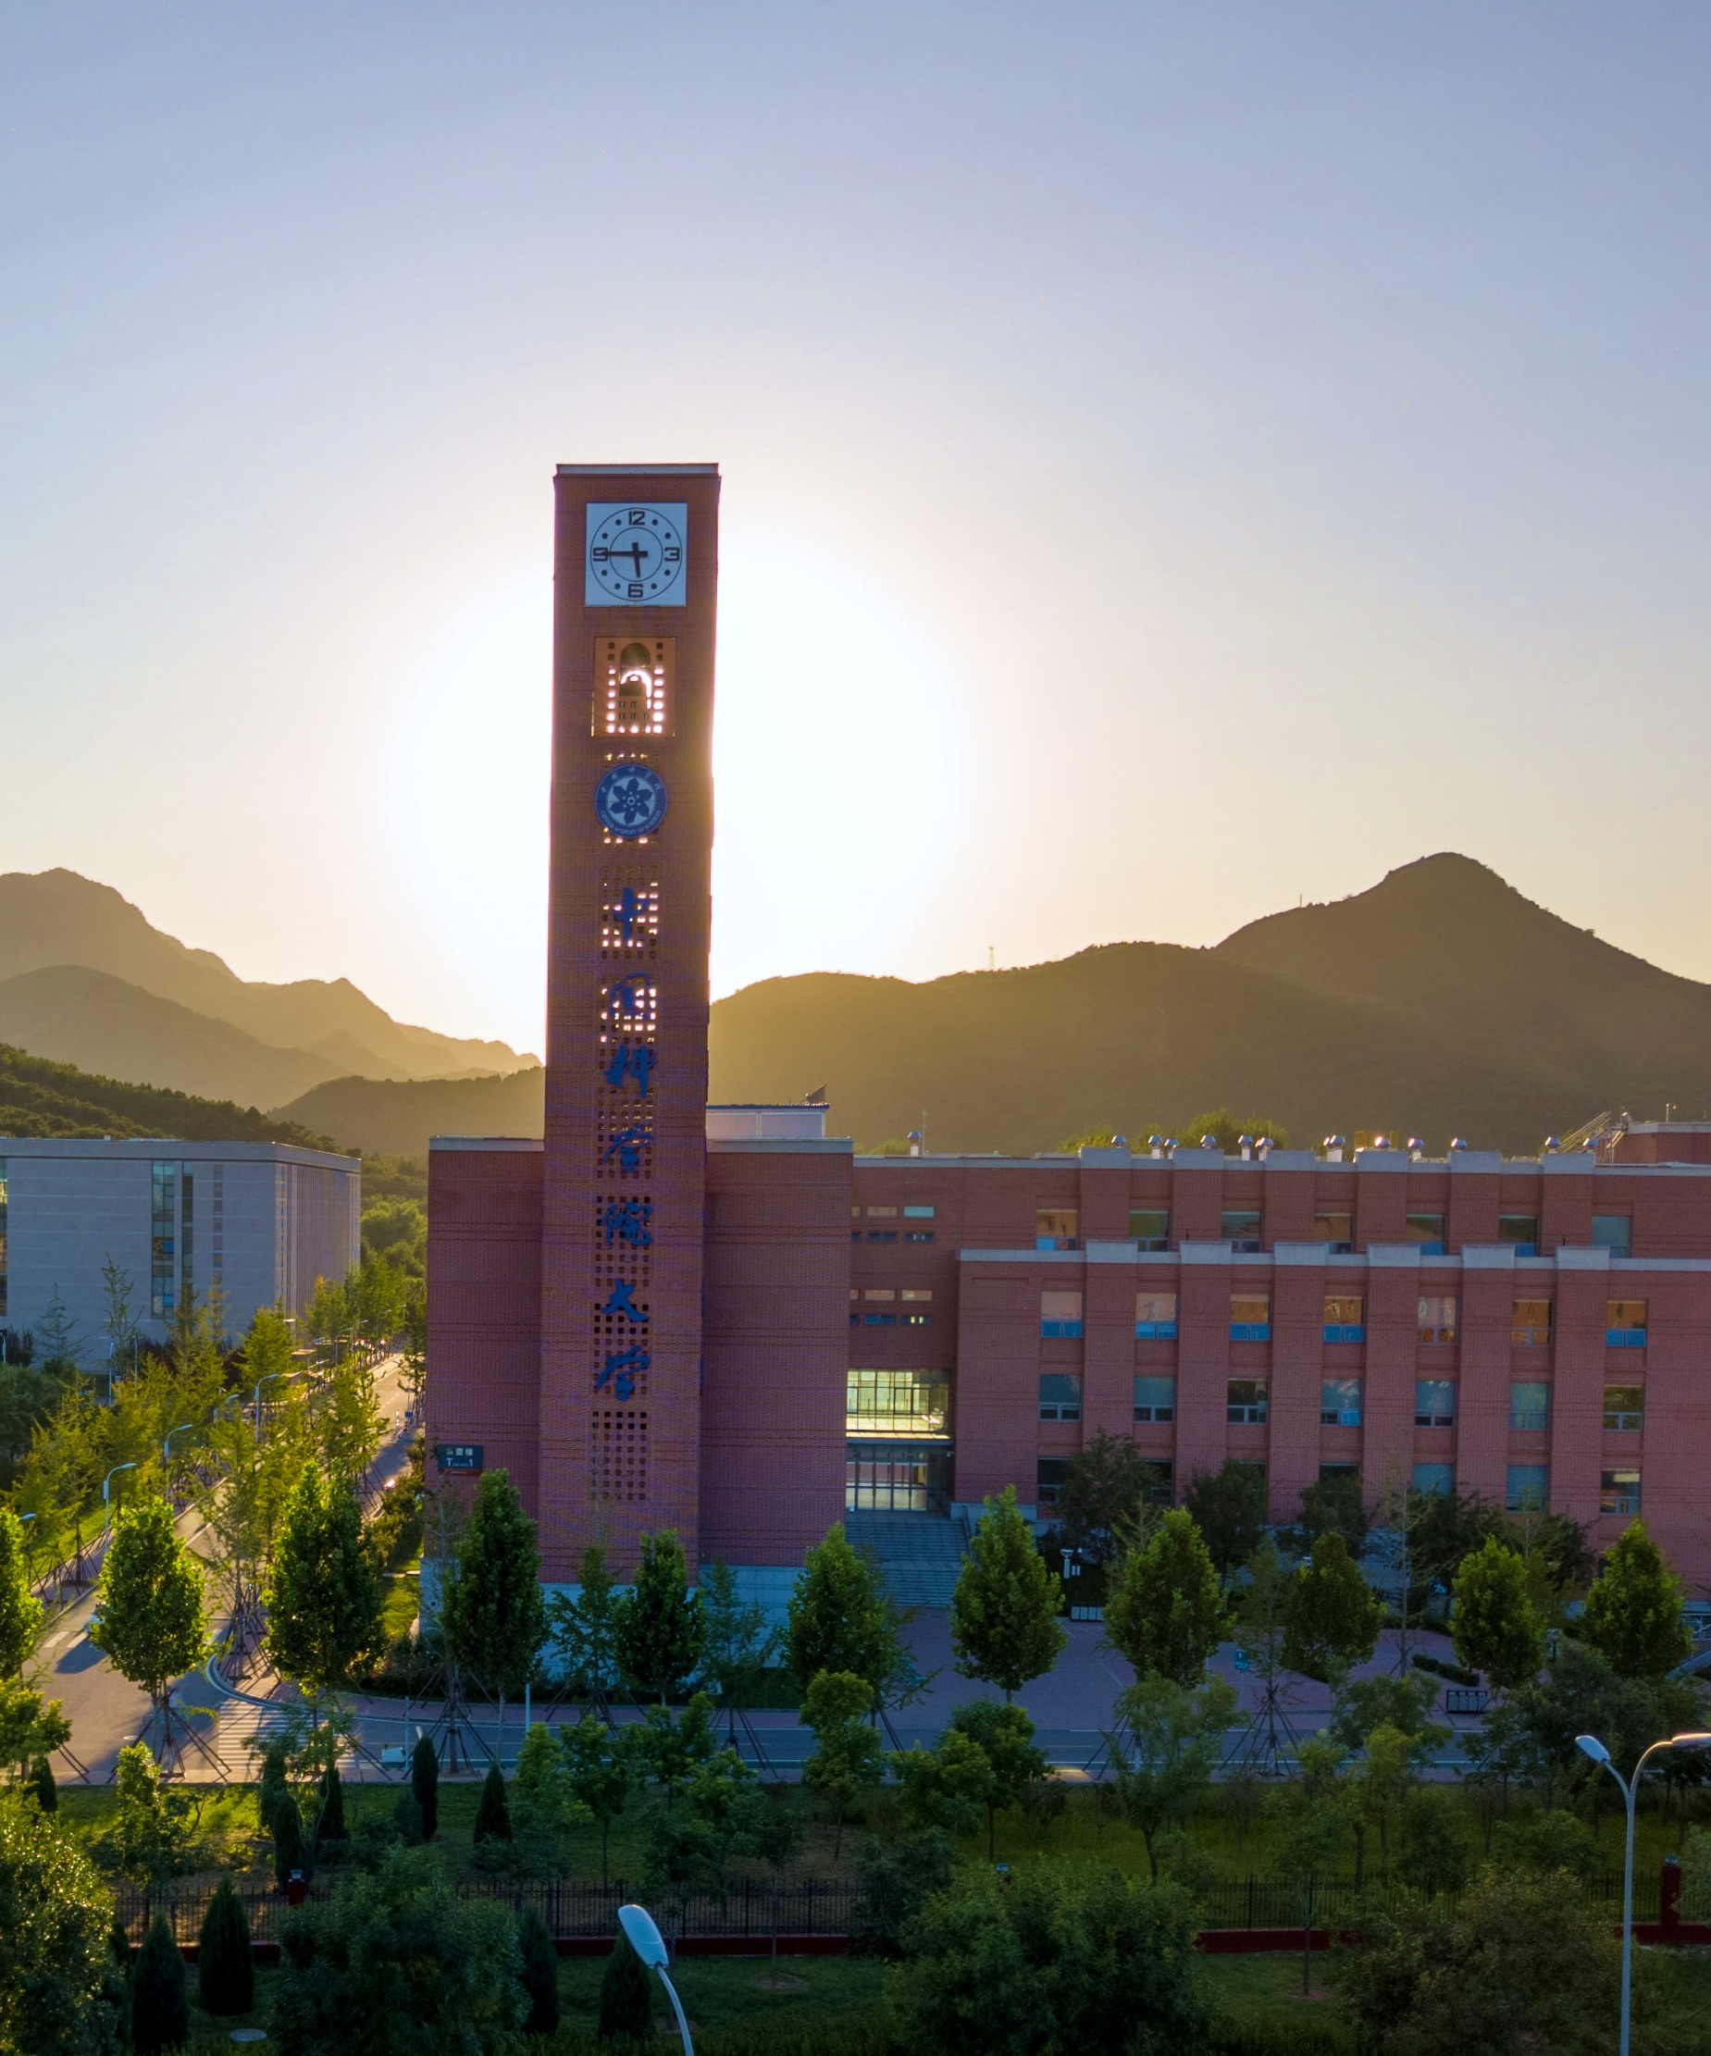
1
研究背景和研究现状
2
基于规则的魔方求解
3
技术选型
4
功能模块
5
目录
项目测试与部署
Contents

Slide 3
Part one
研究背景和研究现状.

Slide 4
魔方故事
最早的魔方是匈牙利的一位叫鲁比克（Rubik）的教授于1974年发明的，但是这位教授发明它并不是为了投入生产和娱乐。因为他是建筑学教授，为了帮助学生们认识空间立方体的组成和结构以及锻炼学生的空间思维能力和记忆力，鲁比克（Rubik）教授设计了一个立方体切割的实验，这就是魔方最早的概念雏形。他在这个概念的基础上，想制作出一个辅助教学的教具，他用了6周的时间设计出了一个可以上下左右旋转并且交叉换位的3＊3＊3正立方体结构，制作出这个教具后，鲁比克（Rubik）教授在其6个外表面涂以6种不同的颜色，魔方从此诞生。

Slide 5
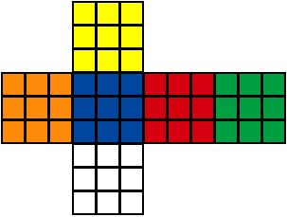
研究背景
简介：由匈牙利建筑学教授厄尔诺 鲁比克于1974年为了教学方便发明的，因此又叫做鲁比克方块。Rubik's Cube
问题简述：
由中心块、角块、棱块组成
6个中心块、8个角块、12个棱块
一共26个小立方体，每个块各异
形成了4.325×10^19种状态
(人的寿命最多大概3.1536x10^9秒)
却只有一种正确的解
魔方问题是典型的大状态空间(large state space)问题

Slide 6
研究背景
传统解决思路 （1）枚举or动态规划？（需要巨大的存储和计算能力） （2）搜索（如：蒙特卡罗树搜索）、深层迭代（耗时、往往给出较长的求解过程）
DeepCubeA作者思路
DAVI:Deep approximate Value Iteration
BWAS:Batch Weighted A* search

Slide 7
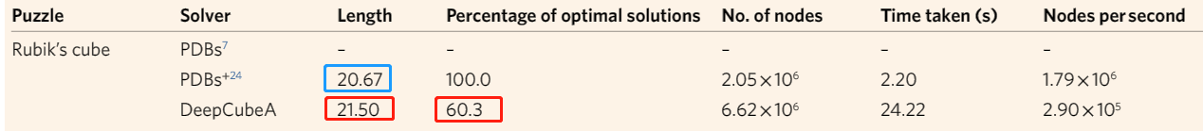
研究现状
市面上很多魔方求解都是基于搜索的，如DeepCube，基于（蒙特卡洛搜索树）。
最新的研究DeepCubeA是基于深度学习的求解，力求有限时间内最短路径求解（60.3%的状态都找到了最短路径，在测试集上26步之内就能给出求解结果）。

Slide 8

Question：
普通大众能从MCTS、DNN中学习如何解魔方吗？
为什么基于各种搜索，基于深度学习的魔方软件那么多，市面上人类学习教程还是基于规则的？
Notes:
因为DeepLearning就是一个BlackBox。
但为什么市面的教程上教人玩的还是公式，因为公式出现的原因正是人脑找到规律的体现
因为人类从出现开始都是善于总结规律的 只有找到了规律形成了规则才更容易让人理解

Slide 9
Part two
基于规则的魔方求解

Slide 10
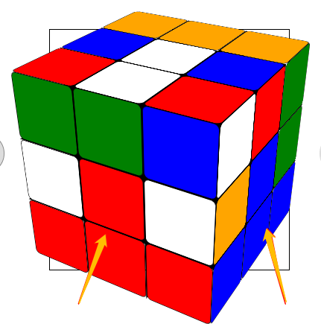
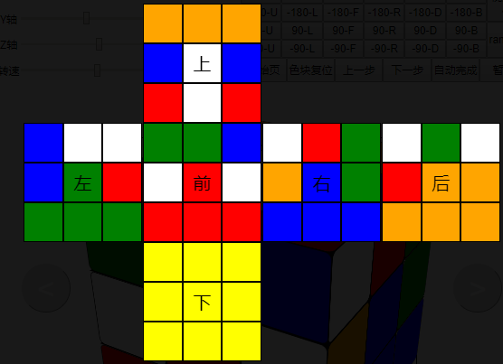
大体思路
基于规则的魔方求解教程
将大问题分解成小问题，6个面不会做，先拼1个面
一个面拼出来就行吗？
不行，还要拼成这个模式
目前来说规则仍是人类学习魔方求解的最佳方式

Slide 11
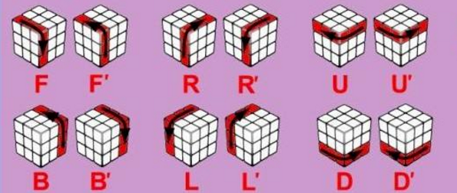
符号的解释
F：Front R:Right U:Up
B: Back L:Left D:Down
分别代表上下左右前后六个方向的顺时针和逆时针旋转

Slide 12
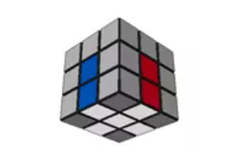
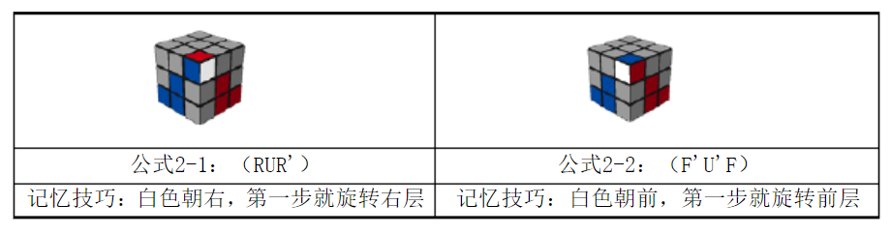
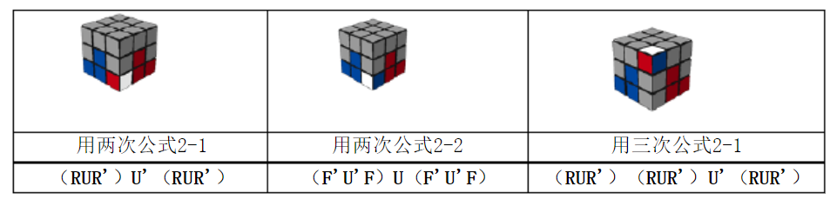
大体步骤
1.拼“十字”
2.底角归位（复原魔方第一层四个角块）

Slide 13
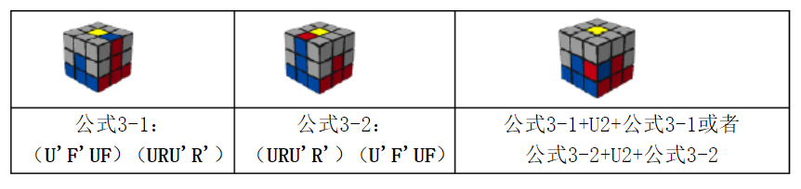
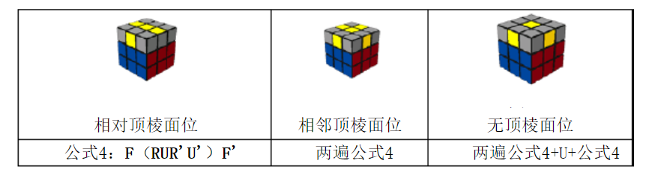
大体步骤
3.中棱归位（复原魔方中层四个棱块的步骤）
4.顶棱面位（也称顶层架十字，顶层四个棱块的顶面颜色和顶层中心块颜色一样）

Slide 14
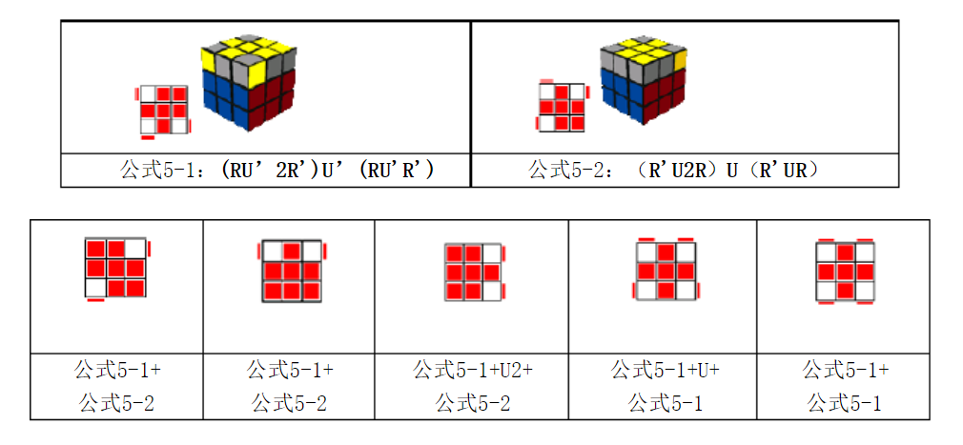
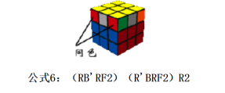
大体步骤
5.顶角面位（魔方的四个顶角的顶面色全部调至顶面的步骤）
6.顶角归位（面位的四个顶角的其他两面颜色和对应面的中心块颜色同色）

Slide 15
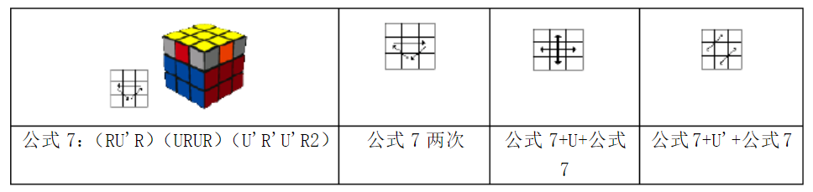
大体步骤
7.顶棱归位（已经面位的四个顶棱的另一面的颜色和
所在的另四个面的中心块颜色同色）
至此7步后，已经全部完成

Slide 16
Part three
技术选型

Slide 17
页面展现
选用jsp作为页面的展示，并控制页面的跳转
javascript控制魔方旋转方向、旋转速度等参数的传输
css控制页面的样式

Slide 18
页面跳转
web服务器(tomcat)中的web项目的web.xml设置初始页面
服务器解析到浏览器请求流程图：
返回index.jsp
web浏览器
tomcat
web.xml
request
solve
index.jsp

Slide 19
Part four
功能模块

Slide 20
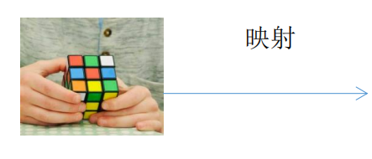
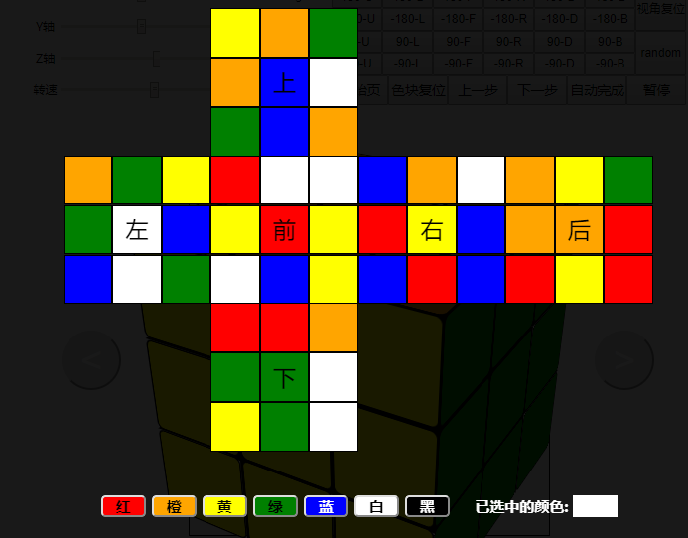
涂色模块
在现实中，人们打乱魔方是随机的，我们希望能够将现实中某个魔方状态以涂色形式输入到网站中去，作为网站魔方的初始状态，然后通过 “自动完成”按钮就可以得到复原

Slide 21
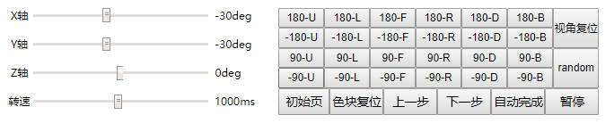
控制模块
通过控制面板可以控制魔方的转动速度、上一步、下一步、自动完成等操作。
甚至可以拉动X、Y轴条形框去改变魔方的视角

Slide 22
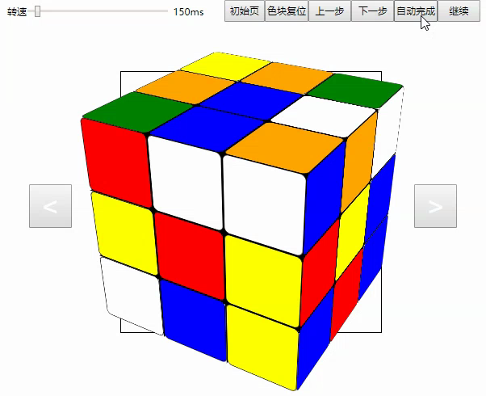
魔方状态显示模块

Slide 23
Part five
项目测试与部署

Slide 24
项目测试
 | Chrome | Firefox | Edge | 360 | Safari
页面展示 | 正常 | 正常 | 正常 | 正常 | 异常
javascript传参 | 正常 | 正常 | 正常 | 正常 | 正常

Slide 25
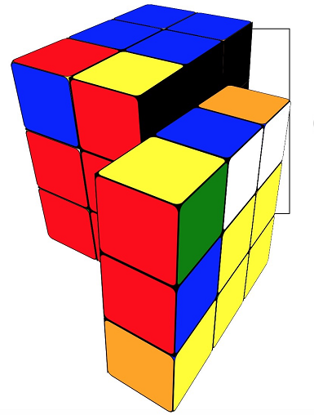
项目测试
不能兼容苹果自带的浏览器
在Safari浏览器中显示异常

Slide 26
项目测试
 | 测试用例个数 | 正确求解个数 | 正确率
魔方涂色 | 10 | 10 | 正常
随机打乱 | 20 | 20 | 正常

Slide 27
部署环境
阿里云ECS | 2.00Hz（1核） 2.00GB 带宽：1Mbps
操作系统 | CentOS 7.2 64位
web服务器 | tomcat 9.0
访问地址 | http://www.campustao.cn:8080/ligang/
项目github地址：https://github.com/muziyuxiang/magiccube

Slide 28
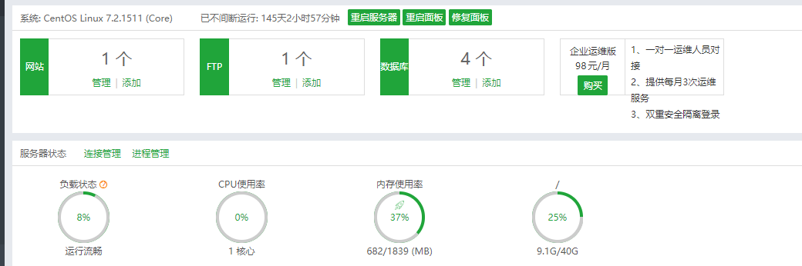
可视化部署----宝塔面板
减少运维成本、方便部署、安装、可视化资源利用率

Slide 29
遇到的问题
1. Linux命令行部署项目有门槛，容易出错
使用宝塔面板
2. 前端浏览器不同，效果有差别
Google Chrome VS Safari
3. 没有自动化测试

Slide 30
参考和引用：
[1] http://deepcube.igb.uci.edu.
[2] Forest Agostinelli,etc .Solving the Rubik's cube with deep reinforcement learning and search.Nature,2019.

Slide 31
